Slide 1
Хімічна еволюція
Даниленко Альона 11-А

Slide 2
Хімічна еволюція – поступальний процес появи нових хімічних сполук, більш складних і високоорганізованих порівняно з вихідними речовинами, що відбувався на Землі перед виникненням життя.

Slide 3
Основні положення концепції хімічної еволюції:
Життя на Землі виникло природним шляхом з неорганічних речовин з витратою енергії, яка надходила іззовні.
Виникнення життя – це процес появи дедалі нових хімічних сполук та хімічних реакцій.
Хімічна еволюція – процес, який протікав протягом мільярдів років у дуже специфічних умовах під впливом потужних зовнішніх джерел енергії.
Важливу роль у хімічній еволюції відіграв передбіологічний добір, що сприяв виникненню, насамперед, складних сполук, у яких здатність до обміну речовин поєднувалася зі здатністю до самовідтворення.
Ключовим у процесі хімічної еволюції був фактор самоорганізації, властивий усім складним системам, до яких відносяться й органічні молекули.

Slide 4
Невідомим залишається питання, коли і де почалася хімічна еволюція. Можливі будь-які терміни після закінчення другого циклу зореутворення , що настав після конденсації продуктів вибухів первинних наднових зірок , що постачають в міжзоряний простір важкі елементи ( з атомною масою більше 26 ). Друге покоління зірок, вже з планетними системами , збагаченими важкими елементами , які необхідні для реалізації хімічної еволюції, з'явилося через 0,5-1,2 млрд років після Великого вибуху. При виконанні деяких цілком ймовірних умов , для запуску хімічної еволюції може бути придатна практично будь-яка середа : глибини океанів , надра планет , їх поверхні , протопланетні утворення і навіть хмари міжзоряного газу , що підтверджується повсюдним виявленням в космосі методами астрофізики багатьох видів органічних речовин - альдегідів , спиртів , цукрів і навіть амінокислоти гліцину , які разом можуть служити вихідним матеріалом для хімічної еволюції , що має своїм кінцевим результатом виникнення життя.

Slide 5
Методи дослідження хімічної еволюції
Дослідження хімічної еволюції ускладнюється тим, що в даний час знання про геохімічні умови давньої Землі не є достатньо повними.
Тому крім геологічних залучаються також астрономічні дані. Так, умови на Венері та Марсі розглядають як близькі до тих, що були на Землі на різних етапах її еволюції.
Основні дані про хімічну еволюцію отримані в результаті модельних експериментів, в ході яких вдалося отримати складні органічні молекули при імітації різних хімічних складів атмосфери, гідросфери, літосфери і кліматичних умов.
На основі цих даних було висунуто ряд гіпотез про конкретні механізми і рушійні сили хімічної еволюції.

Slide 6
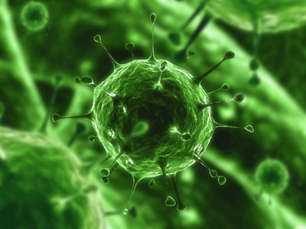
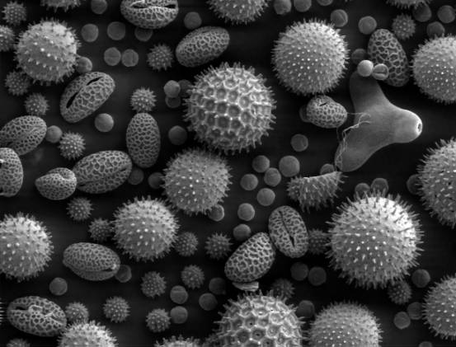
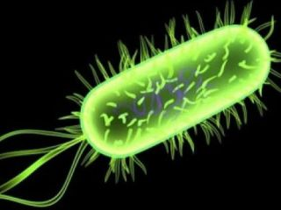
Граничний стан між живим та неживим
Віруси виявляють властивості як живого, так і неживого.

Slide 7
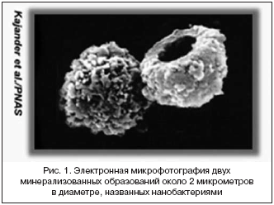
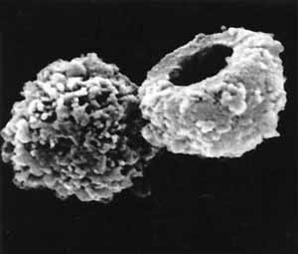
Нанобактерії здатні до самовідтворення у присутності певних вітамінів. Їх розмноження при цьому відбувається шляхом самокопіювання.

